Slide 1
GXW4108
(Bircom Ergin BOYACI – Müşteri Deneyimi ve Ürün Geliştirme)
2017

Slide 2
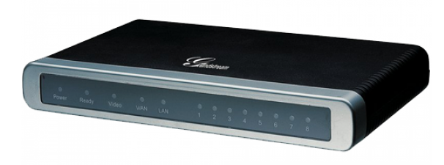
4 ve 8 port kapasiteli

Slide 3
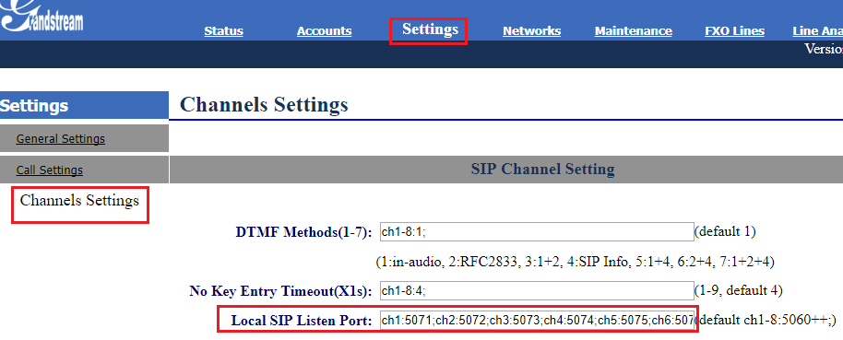

Slide 4
